Slide 1
Levitador magnético
Resultados experimentales y Modelo empírico
Jorge Sequeira Rojas
Equipo R
Laboratorio Control Automático
12 de Abril del 2016

Slide 2
Índice
Definición y antecedentes del proyecto
Objetivos
Resultados Experimentales
Modelo Empirico
Conclusiones
Recomendaciones
12 de Abril del 2016
Jorge Sequeira
Lab. de Control

Slide 3
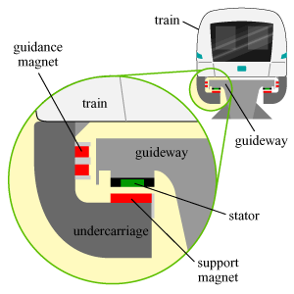
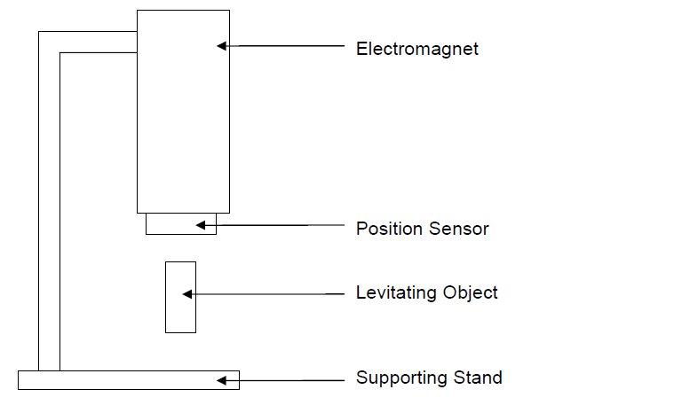
Definición e importancia
Fig 1. Diagrama físico de la planta. [1]
Fig 2. Tren MagLev. [3]
12 de Abril del 2016
Jorge Sequeira
Lab. de Control

Slide 4
Objetivos
Obtener un modelo analítico y empírico que describa adecuadamente el comportamiento del sistema.
Diseñar un compensador digital que regule las características del sistema.
Desarrollar el programa a correr en el sistema de procesamiento encargado de realizar la compensación del sistema.
12 de Abril del 2016
Jorge Sequeira
Lab. de Control
Notes:
Sacar el modelo de la planta, diseñar el sistema regulador, implementar dicho sistema regulador en un microcontrolador

Slide 5
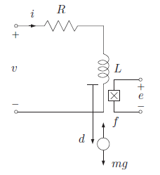
Modelo Analitico
R: Resistencia del electroimán
L: Inductancia del electroimán
i: Corriente del electroimán
e: Tensión del sensor de efecto de Hall
f: Fuerza de atracción magnética
m: Masa del imán
g: Aceleración gravitacional
d: distancia entre el electroimán y el imán
v: Tensión de entrada aplicada al electroimán
Fig 3. Modelo del sistema. [2]
12 de Abril del 2016
Jorge Sequeira
Lab. de Control

Slide 6
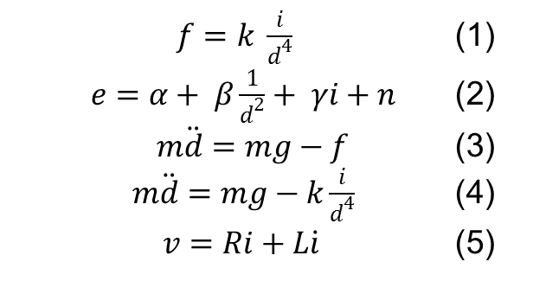


Análisis matemático
Tomando en cuenta la Fig. 1, se puede escribir:
$f=k \frac{i}{d^{4}}$ (1)
$e=α+ β\frac{1}{d^{2}}+ γi+n$ (2)
$m\ddot{d}=mg−f$ (3)
$m\ddot{d}=mg−k\frac{i}{d^{4}}$ (4)
$v=Ri+L\dot{i}$ (5)
$α$, $β$ y $γ:$ Cts del Sensor
$n:$ Ruido asociado a manufactura
Fig 3. Modelo del sistema. [2]
12 de Abril del 2016
Jorge Sequeira
Lab. de Control

Slide 7
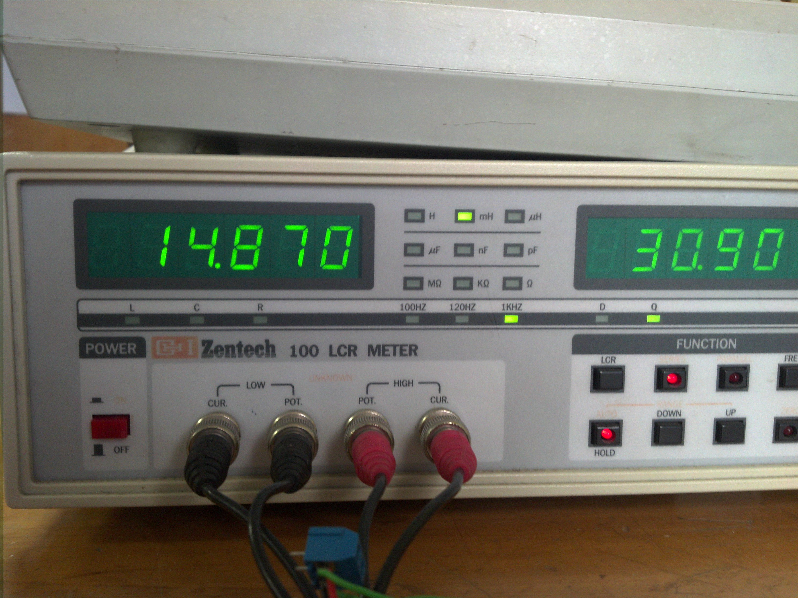
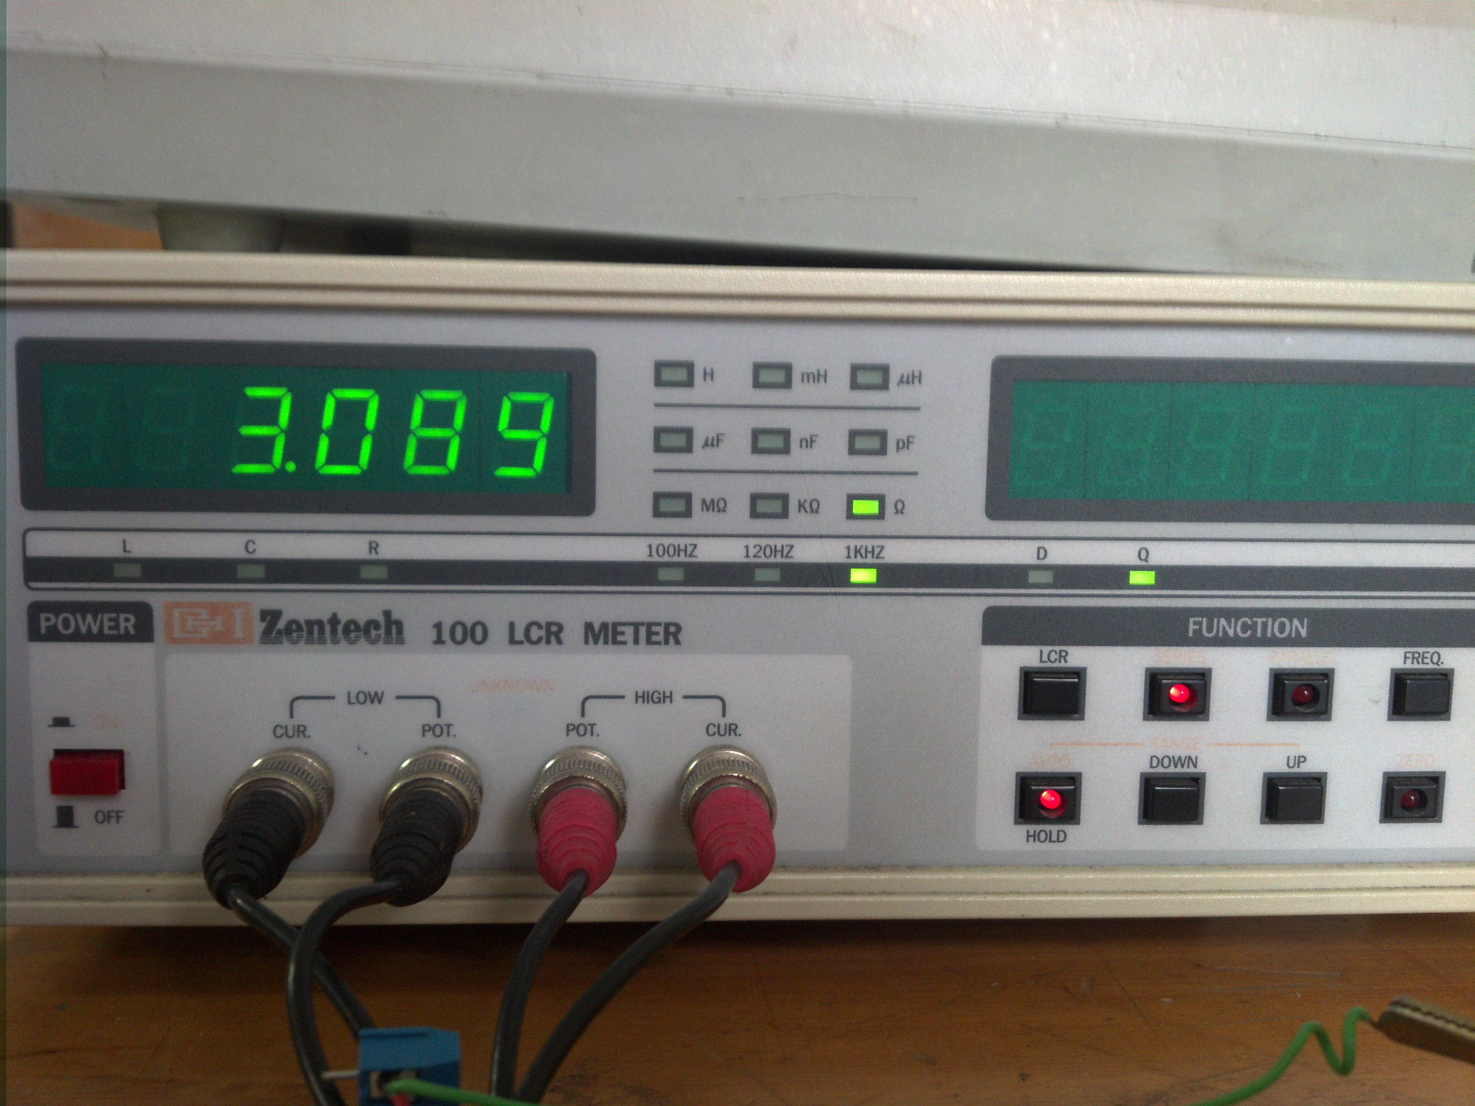
Resultados Experimentales
Caracterización: Solenoide
Fig 4. Medición inductancia del solenoide.
Fig 5. Medición resistencia del solenoide. [2]
R= $3.09Ω$, L = 14.87 mH , m = 5.81g , g = 9,74m/s2
12 de Abril del 2016
Jorge Sequeira
Lab. de Control

Slide 8
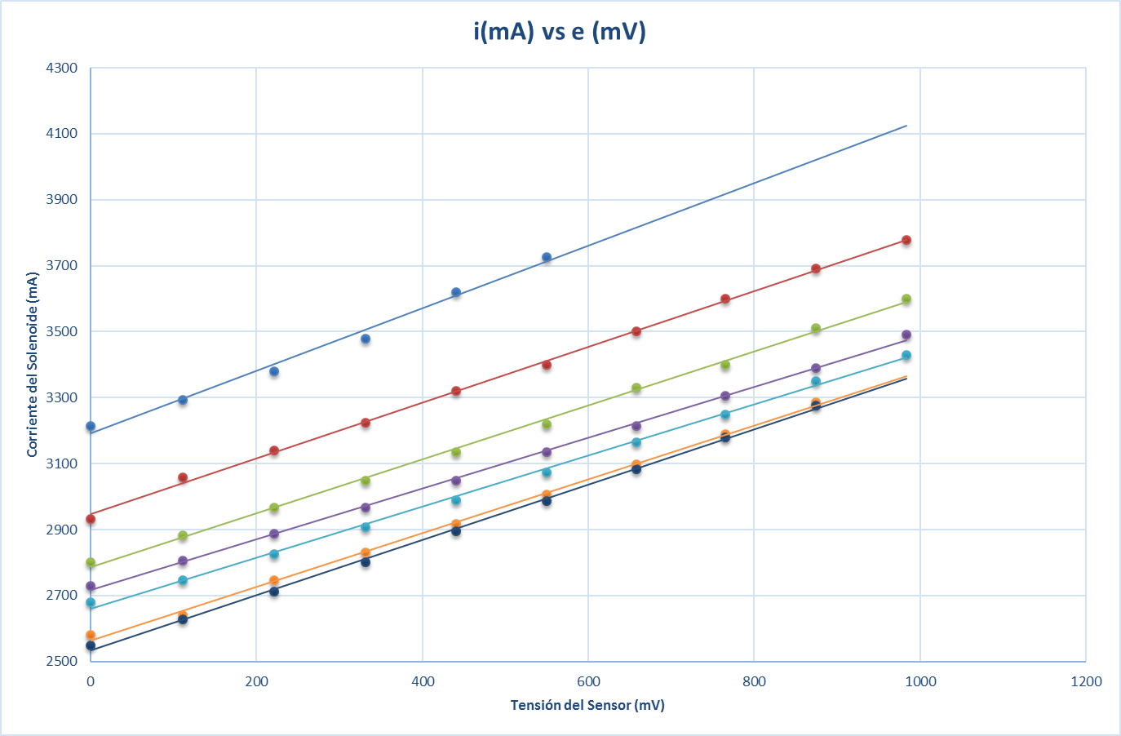


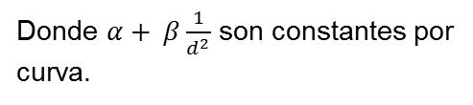

Resultados Experimentales
Caracterización: Fuerza electromagnetica entre el solenoide y el imán.
$e=α+ β\frac{1}{d^{2}}+ γi+n$ (6)
$e(i)=α+ β\frac{1}{d^{2}}+ γi$ (7)
Donde $α+ β\frac{1}{d^{2}}$ son constantes por
curva.
$γ=0.833 V/A$ (8)
Fig 6. Grafica $corriente solenoide$ vs tensión sensor.
12 de Abril del 2016
Jorge Sequeira
Lab. de Control

Slide 9
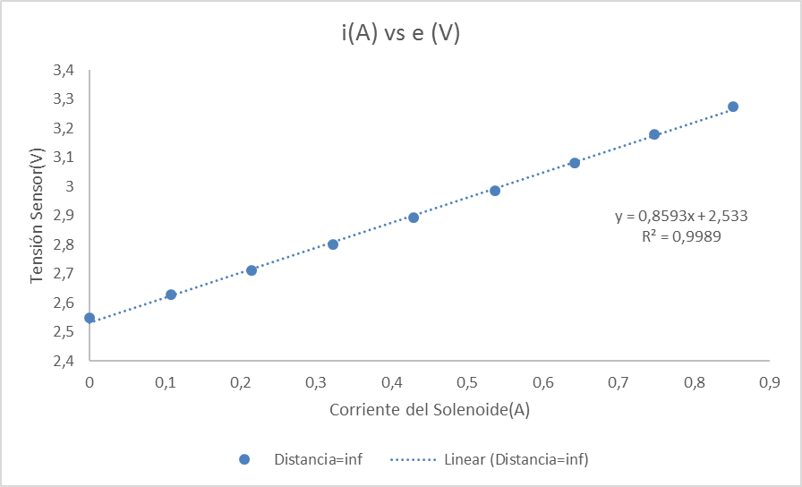





Resultados Experimentales
Caracterización: A1324 (Sensor de Hall) - Solenoide
$e=α+ β\frac{1}{d^{2}}+ γi+n$ (2)
$d$ = ∞ (9)
$β\frac{1}{d^{2}}$ = 0 (10)
$e=\text{0,8593}\text{i}\text{+ 2,533}$ (11)
$α=2,5333 V$ (12)
Fig 7. Grafica i vs e.
12 de Abril del 2016
Jorge Sequeira
Lab. de Control

Slide 10


Resultados Experimentales
Caracterización: Sensor A1324 (Sensor de Hall) - Solenoide
$e=α+ β\frac{1}{d^{2}}+ γi+n$ (2)
$γi$ = 0 (13)
e(d) = 0,0002d^{-2,038} (14)
Fig 8. Grafica Distancia vs tensión sensor.
12 de Abril del 2016
Jorge Sequeira
Lab. de Control
Notes:
En este caso, tomamos todas las mediciones realizadas a diferentes distancias, y comparamos los resultados en donde la corriente es igual a zero. En otras palabras, variamos la posición del iman con respecto al sensor, con una corriente en el solenoide de 0.

Slide 11
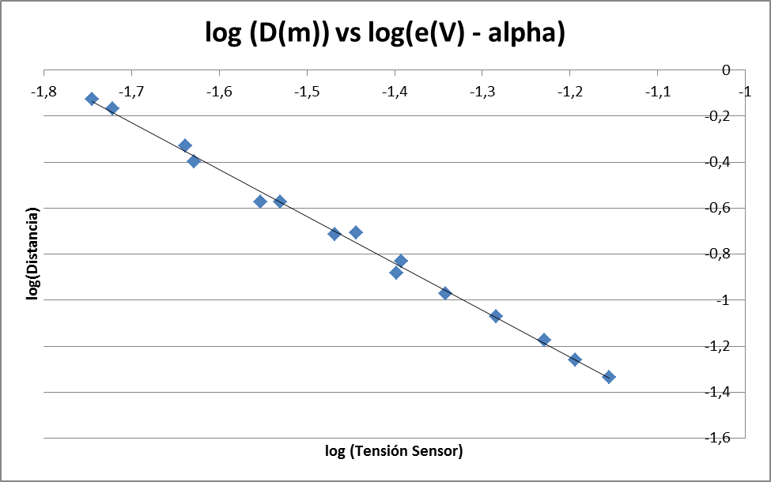





Resultados Experimentales
Caracterización: Sensor A1324 (Sensor de Hall) - Solenoide
$e=α+ β\frac{1}{d^{2}}+ γi+n$ (2)
$γi$ = 0 (13)
e(d) = 0,0002d^{-2,038} (14)
$\log\left(e\right)=logβ−2\log{d}$ (15)
log(e) = - 3,692 $−$2,038 log (d) (16)
$$β=2,028 x {10}^{−4} (17)$$
Fig 7. Grafica log Distancia vs log tensión sensor.
12 de Abril del 2016
Jorge Sequeira
Lab. de Control

Slide 12
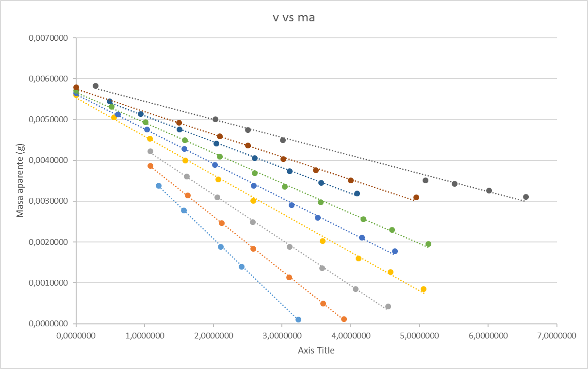






Resultados Experimentales
Caracterización: Fuerza electromagnetica entre el solenoide y el imán.
$f=k \frac{i}{d^{4}}$ (1)
$m\ddot{d}=mg−k\frac{i}{d^{4}}$ (4)
$m_{a}g=mg−k\frac{i}{d^{4}}−F_{k}$ (18)
$m_{a}=m−k\frac{i}{g d^{4}}−F_{k}/g$ (19)
$m_{a}=−\left(k\frac{1}{R g d^{4}}\right)u+(m−\frac{F_{k}}{g})$ (20)
Fig 12. Grafica $U$ vs $N$.
12 de Abril del 2016
Jorge Sequeira
Lab. de Control

Slide 13
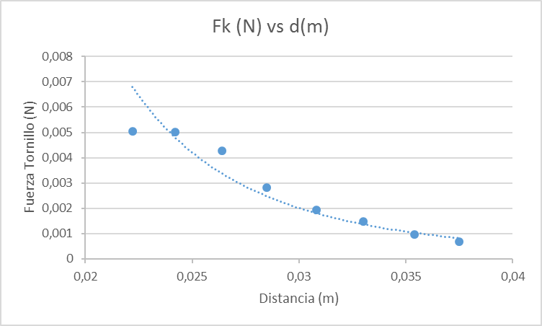




Resultados Experimentales
Caracterización: Fuerza electromagnetica entre el solenoide y el imán.
$f=k \frac{i}{d^{4}}$ $−F_{k}$ (1)
$m\ddot{d}=mg−k\frac{i}{d^{4}}$ $−F_{k}$ (4)
$m_{a}=−\left(k\frac{1}{R g d^{4}}\right)u+(m−\frac{F_{k}}{g})$ (20)
Utilizando la parte constante, y
variando la distancia, se consigue:
$F_{k}\left(d\right)=1E−09{ d}^{4,052}$ (21)
Fig 12. Grafica Fuerza Tornillo vs distancia.
12 de Abril del 2016
Jorge Sequeira
Lab. de Control

Slide 14
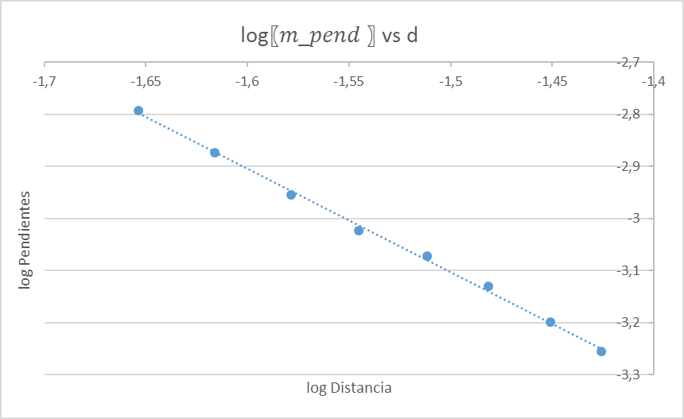






Resultados Experimentales
Caracterización: Fuerza electromagnetica entre el solenoide y el imán.
$m_{a}=−\left(k\frac{1}{R g d^{4}}\right)u+(m−\frac{F_{k}}{g})$ (20)
$F_{k}\left(d\right)=1E−09{ d}^{−4,052}$ (21)
$F_{k}\left(d\right)=Km{ d}^{−4}$ (22)
$\log\left(Fk\right)=logKm−4\log{d}$ (23)
log(Fk) = - 8,8674 $−$4,051 log (d) (24)
$$K_{m}=\text{1.35706}\text{E}\text{−09}\text{kg} m^{5}/s^{2}\text{/}\text{A} (25)$$
Fig 12. Grafica log Pendientes vs log Distancia.
12 de Abril del 2016
Jorge Sequeira
Lab. de Control

Slide 15

Resultados Experimentales
Caracterización: Fuerza electromagnetica entre el solenoide y el imán.
$m_{a}=−\left(k\frac{1}{R g d^{4}}\right)u+(m−\frac{F_{k}}{g})$ (20)
Fig 12. Grafica $U$ vs $N$.
12 de Abril del 2016
Jorge Sequeira
Lab. de Control

Slide 16
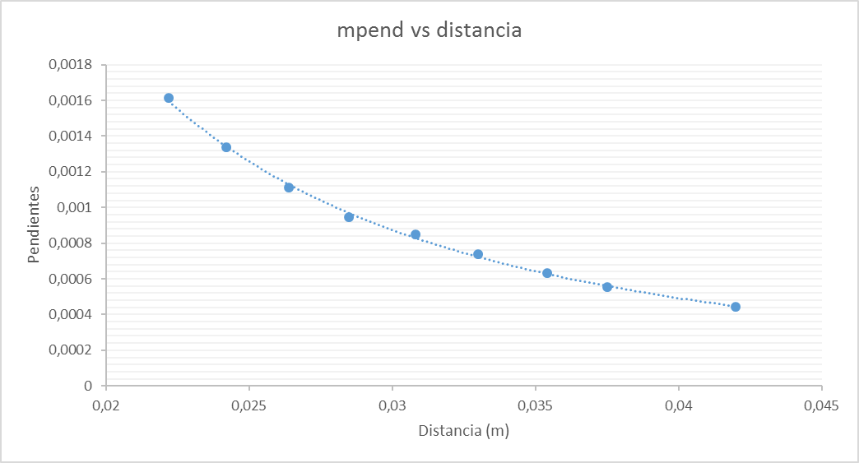



Resultados Experimentales
Caracterización: Fuerza electromagnetica entre el solenoide y el imán.
$m_{a}=−\left(k\frac{1}{R g d^{4}}\right)u+(m−\frac{F_{k}}{g})$ (20)
$m_{pend }(d)=−\left(k\frac{1}{R g d^{4}}\right)$ (26)
$m_{pend }\left(d\right)=8×{10}^{−7} d^{−1.98}$ (27)
Fig 12. Grafica $Pendientes$ vs distancia.
12 de Abril del 2016
Jorge Sequeira
Lab. de Control

Slide 17




Resultados Experimentales
Caracterización: Fuerza electromagnetica entre el solenoide y el imán.
$m_{a}=−\left(k\frac{1}{R g d^{4}}\right)u+(m−\frac{F_{k}}{g})$ (20)
$m_{pend }(d)=−\left(k\frac{1}{R g d^{4}}\right)$ (26)
$m_{pend }\left(d\right)=8×{10}^{−7} d^{−1.98}$ (27)
${\log{m_{pend}}}_{ }=−2\log{d}−\log{k/Rg}$ (28)
${\log{m_{pend}}}_{ }=−1,98\log{d}−6,0783$ (29)
K = 21,08 $×{10}^{−6} (30)$
Fig 12. Grafica $Pendientes$ vs distancia.
12 de Abril del 2016
Jorge Sequeira
Lab. de Control

Slide 18
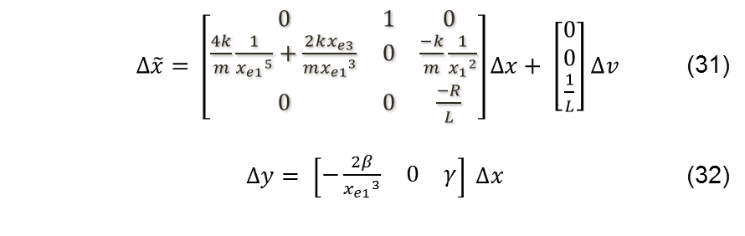
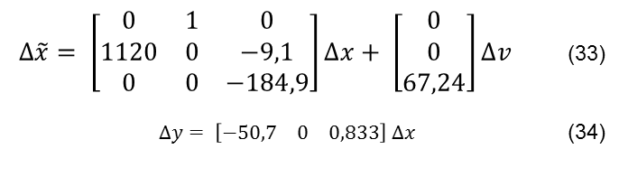
Análisis matemático
Las ecuaciones linearizadas son:
$∆\tilde{x}= \left[\begin{matrix}0 & 1 & 0 \\ \frac{4k}{m}\frac{1}{{x_{e1}}^{5}}+\frac{2kx_{e3}}{m{x_{e1}}^{3}} & 0 & \frac{−k}{m}\frac{1}{{x_{1}}^{2}} \\ 0 & 0 & \frac{−R}{L}\end{matrix}\right]∆x+ \left[\begin{matrix}0 \\ 0 \\ \frac{1}{L}\end{matrix}\right]∆v$ (31)
$∆y= \left[\begin{matrix}−\frac{2β}{{x_{e1}}^{3}} & 0 & γ\end{matrix}\right] ∆x$ (32)
Evaluando en el punto de equilibrio:
$∆\tilde{x}= \left[\begin{matrix}0 & 1 & 0 \\ 1120 & 0 & −9,1 \\ 0 & 0 & −184,9\end{matrix}\right]∆x+ \left[\begin{matrix}0 \\ 0 \\ 67,24\end{matrix}\right]∆v$ (33)
$∆y= \left[\begin{matrix}−50,7 & 0 & 0,833\end{matrix}\right] ∆x$ (34)
12 de Abril del 2016
Jorge Sequeira
Lab. de Control

Slide 19
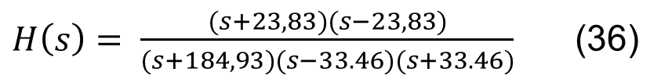
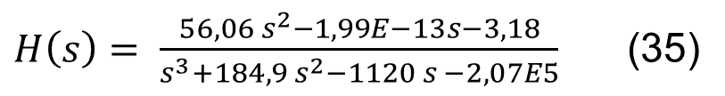
Modelo Empírico
$H\left(s\right)= \frac{56,06 s^{2}−1,99E−13s−3,18}{s^{3}+184,9 s^{2}−1120 s −2,07E5}$ (35)
$H\left(s\right)= \frac{(s+23,83)(s−23,83)}{(s+184,93)(s−33.46)(s+33.46)}$ (36)
12 de Abril del 2016
Jorge Sequeira
Lab. de Control

Slide 20
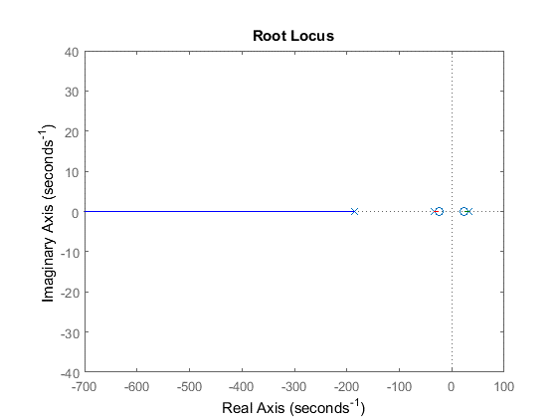
Estabilidad
12 de Abril del 2016
Jorge Sequeira
Lab. de Control

Slide 21
Conclusiones
La relación entre la distancia del imán y el solenoide con la fuerza de estos dos es inversamente proporcional al cuadrado.
Al ser un sistema inestable, se tienen que modelar el sistema acorde con los parámetros del mismo.
La fuerza entre el imán y el tornillo es importante dentro del modelado del sistema, y esta es inversamente proporcional a la cuatro.
El sistema resultado es inestable, esto como resultado del polo que se encuentra en el lado derecho del eje imaginario.
12 de Abril del 2016
Jorge Sequeira
Lab. de Control

Slide 22
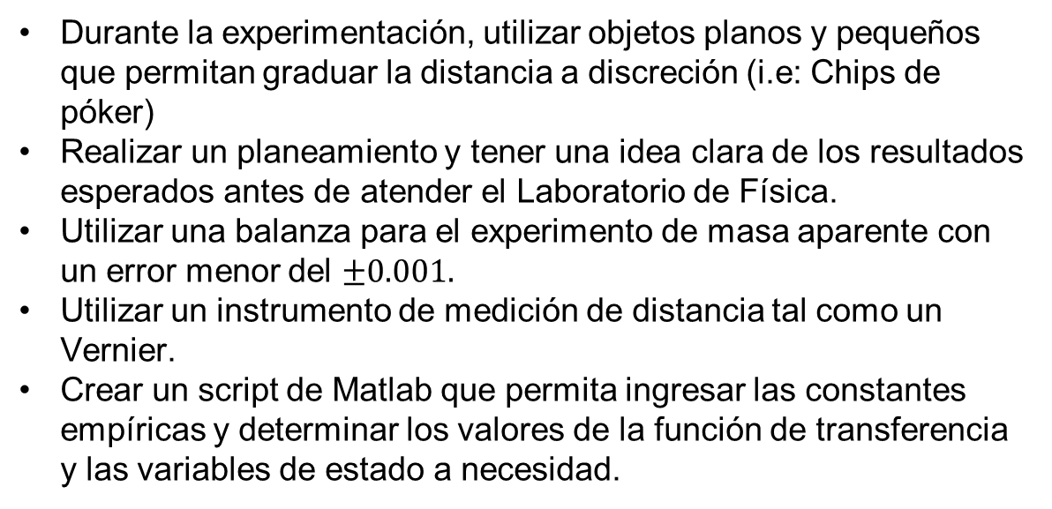
Recomendaciones
Durante la experimentación, utilizar objetos planos y pequeños que permitan graduar la distancia a discreción (i.e: Chips de póker)
Realizar un planeamiento y tener una idea clara de los resultados esperados antes de atender el Laboratorio de Física.
Utilizar una balanza para el experimento de masa aparente con un error menor del $±0.001.$
Utilizar un instrumento de medición de distancia tal como un Vernier.
Crear un script de Matlab que permita ingresar las constantes empíricas y determinar los valores de la función de transferencia y las variables de estado a necesidad.
12 de Abril del 2016
Jorge Sequeira
Lab. de Control

Slide 23
¿Preguntas?
12 de Abril del 2016
Jorge Sequeira
Lab. de Control

Slide 24
Referencias
Williams, L. (2005). Electromagnetic Levitation Thesis Recuperado el 18 de Febrero del 2016, de http://www.rrsg.uct.ac.za/theses/ug_projects/williams_ugthesis.pdf
Zeltom LLC (2009, 03 de Junio). Mathematical Model Electromagnetic Levitation System, 1. Recuperado el 18 de Febrero del 2016, de http://www.zeltom.com/documents/emls_md.pdf
http://www.hk-phy.org/energy/transport/trans_phy/images/ems_maglev.gif
12 de Abril del 2016
Jorge Sequeira
Lab. de Control

